Slide 1
动画运动规律之自然现象运动规律

Slide 2
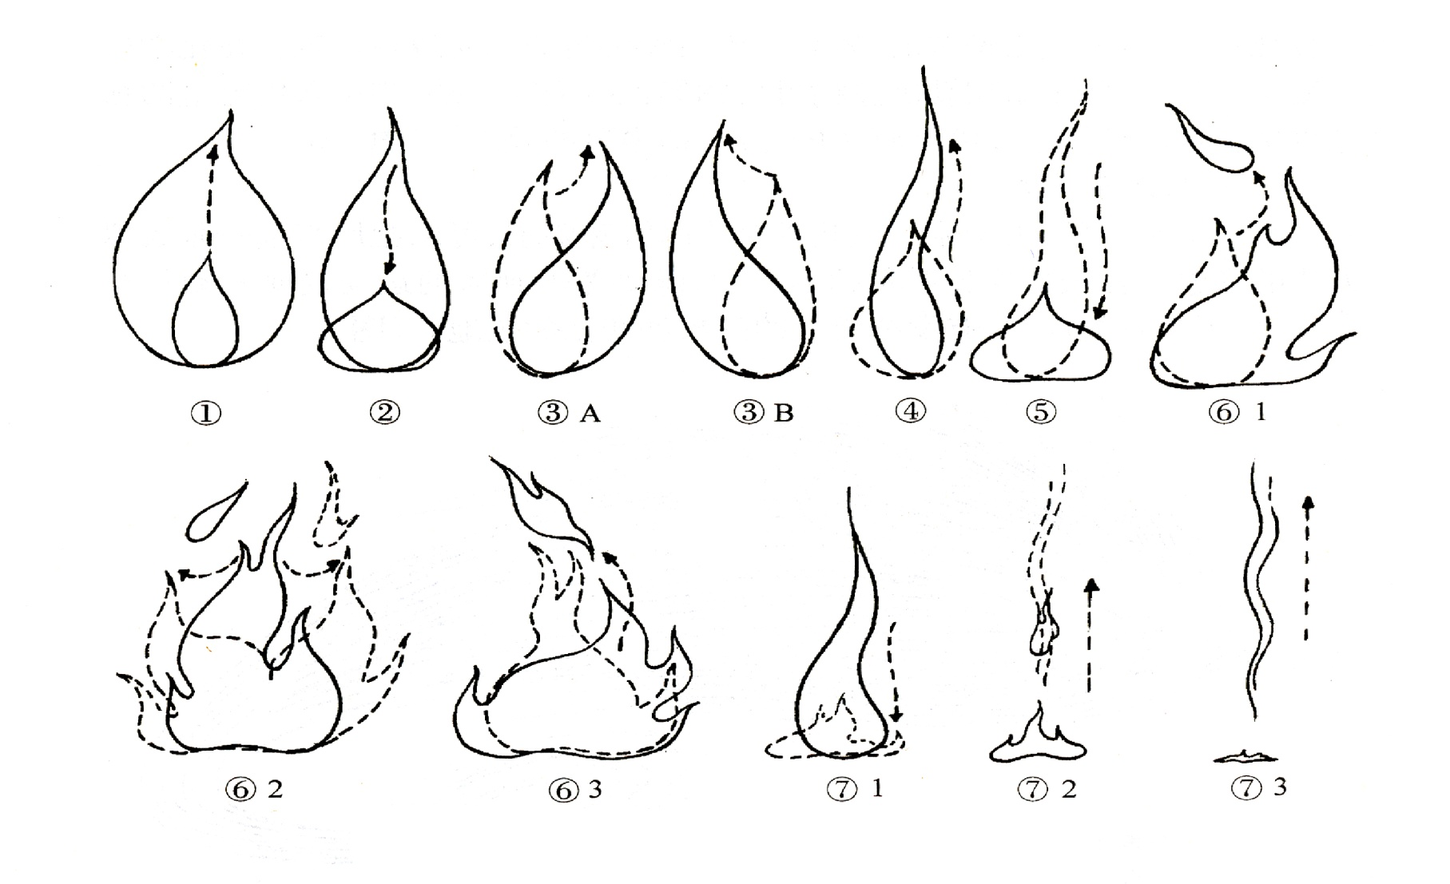
一、自然运动规律——火
火有七种基本形态：扩张、收缩、摇晃、上升、下收、分离、
消失。这七种形态交织组合起来，就是火的运动规律。

Slide 3
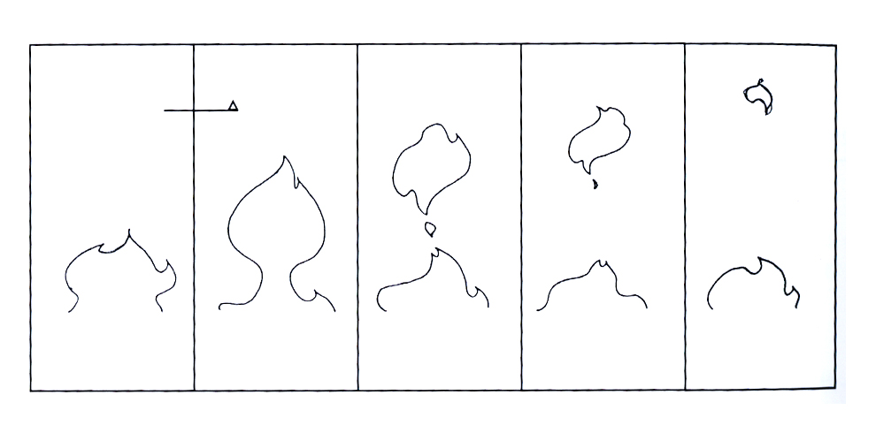
火的基本特点：
1、产生分叉的过程：上升—膨胀—分裂—收缩。

Slide 4
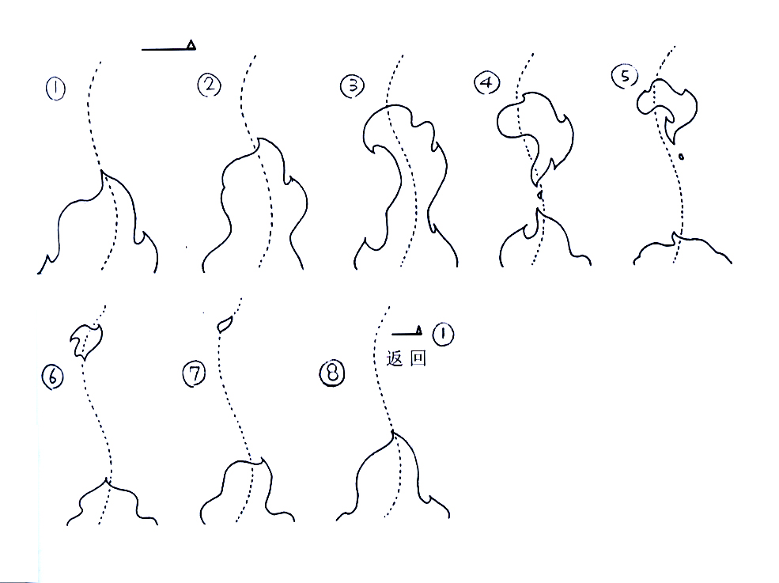
2、上升的火苗是走势是S型。

Slide 5
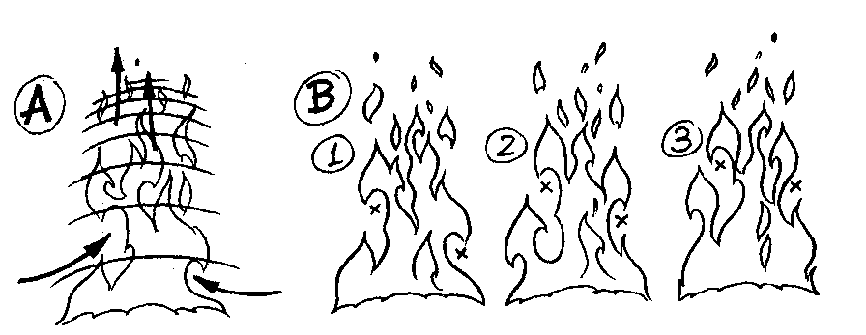
3、形状粗略是圆锥形。
4、动作时间在底部最快，上面时间变化慢。

Slide 6
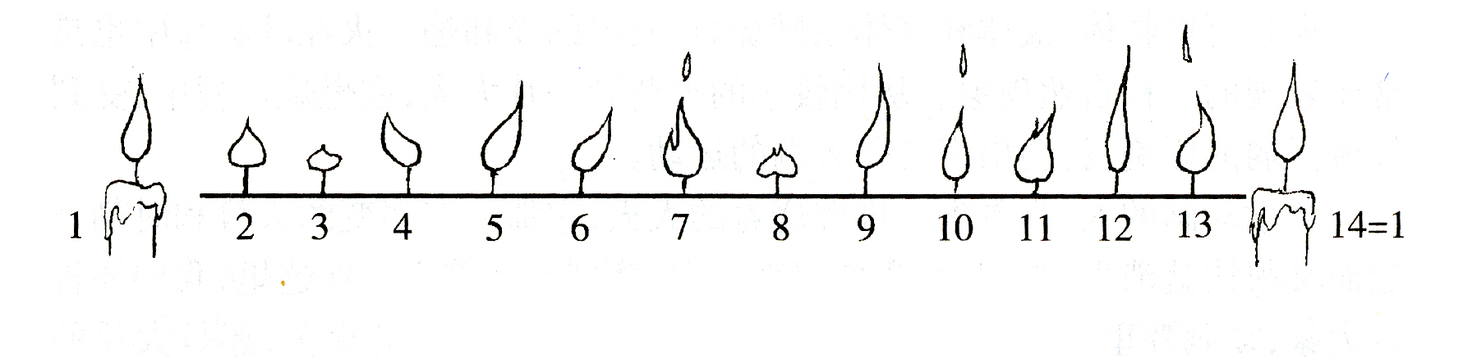
（1）小火
小火运动，例如：油灯和蜡烛火苗。小火苗动作特点是跳跃、
多变。在表现这类小火苗运动时，可以一张一张直接画，不加
中间画或少加中间画，一般以10-15张画面作循环动画，也可
拍摄成不规则循环，以增加小火的多变性。

Slide 7
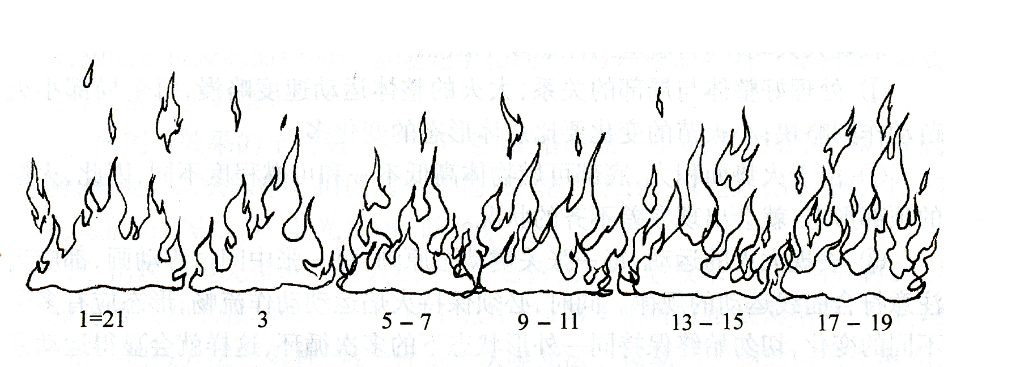
（2）中火运动，例如：柴火和炉火等。它实际上是由几个小火苗
组合而成的。表现方法与小火苗基本相同，只是动作相对比小火
苗稳定．速度也就略慢。在每张原画之间各加1-3张中间画。

Slide 8
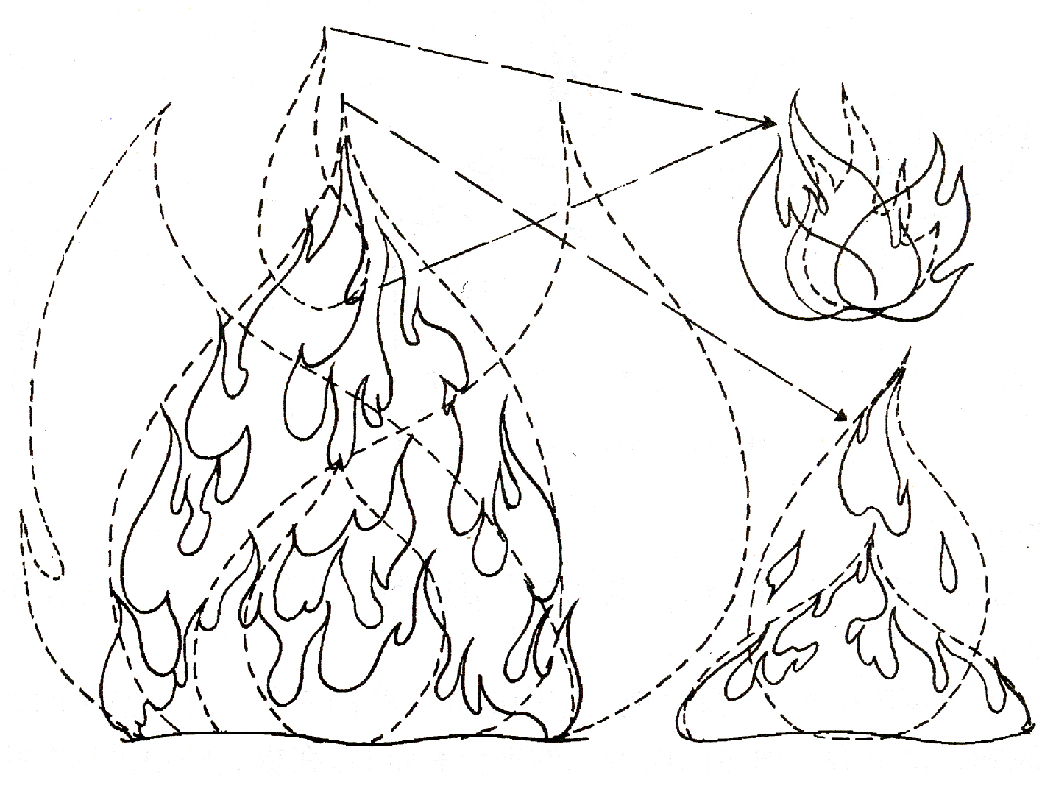
（3）大火
在表现大火时，要注意：处理好整体与局部的关系：整体的
动作速度要略慢一些，局部(小火苗)的动作速度要略快一些；
又要注意每一组小火苗的动作变化(扩张、收缩、摇晃、上升、
下收、分离、消失等)及速度。同时，无论原画或动画，都要
符合曲线运动的规律。

Slide 9
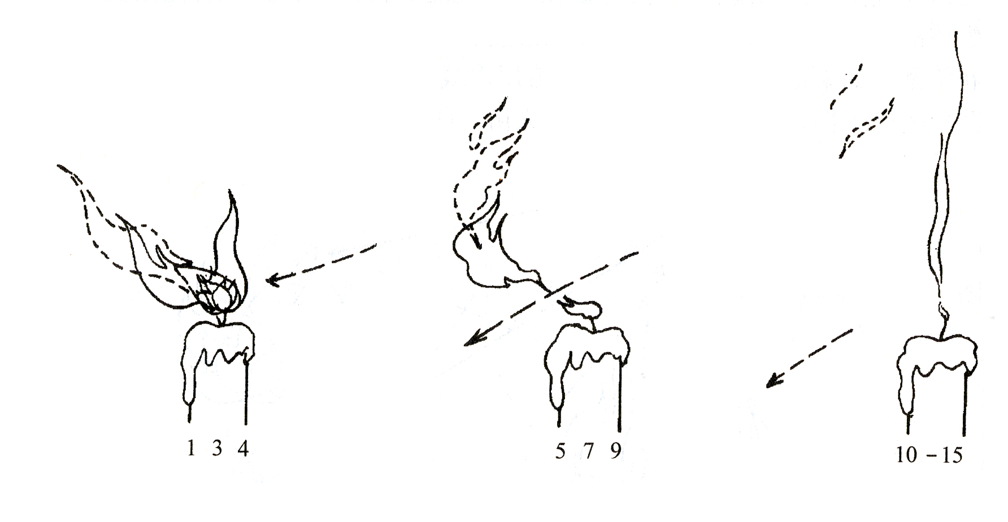
（4）火的熄灭： 火在熄灭时的动作是：一部分火焰分离、上升、消失，
一部分火焰向下收缩、消失、接着冒烟。

Slide 10
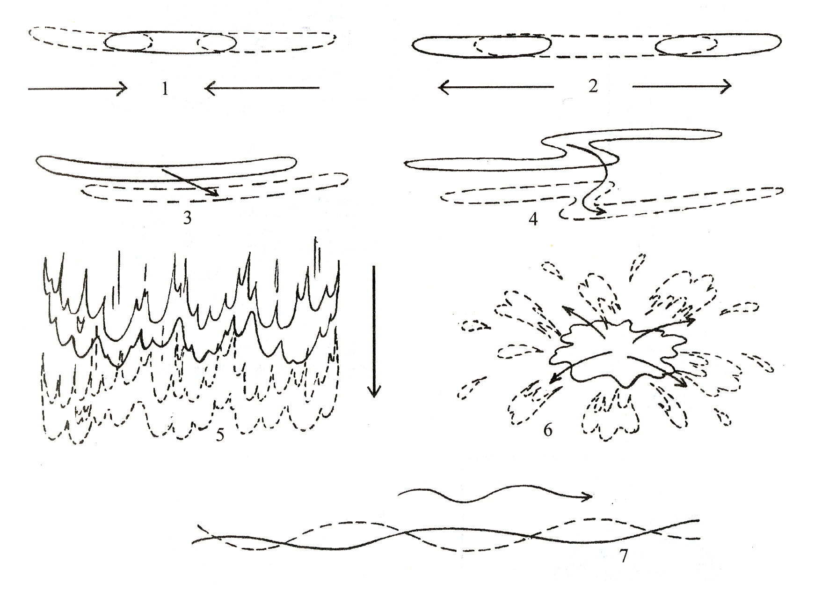
二、自然运动规律——水
一般把水的运动状态归结为七中方式：聚合、分离、推进、
运动中产生“S”型变化、波浪的曲线型变化和水花的扩散型变化。

Slide 11
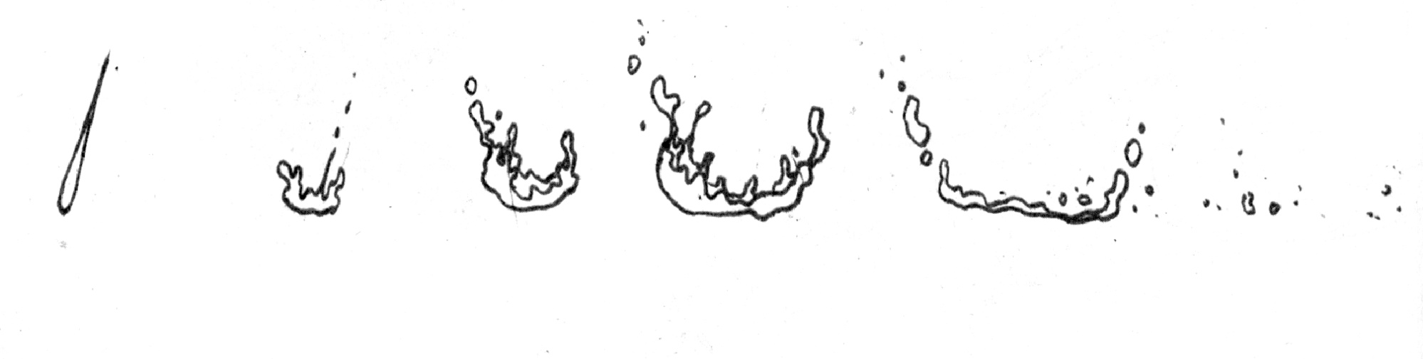
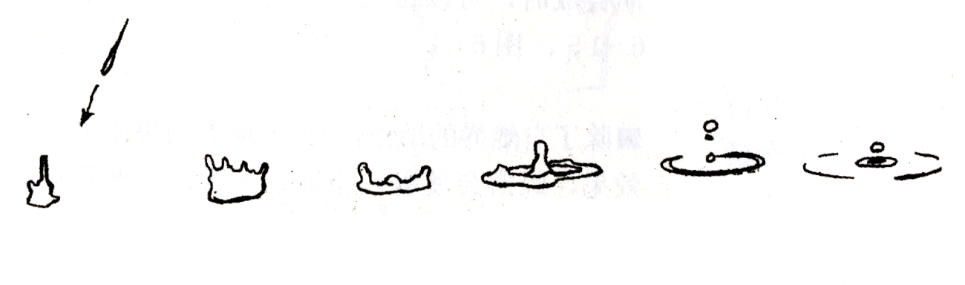
水滴打在硬物上
水滴打在水中

Slide 12
轻的物体落水
重的物体落水

Slide 13
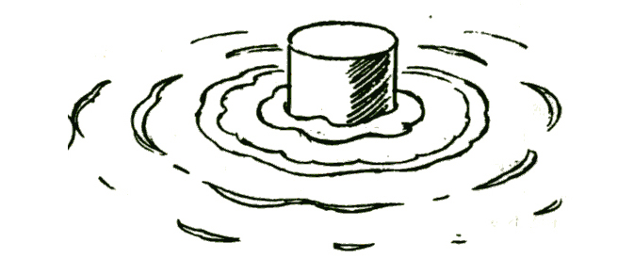
（1）水面的波纹
1、圆形波纹

Slide 14
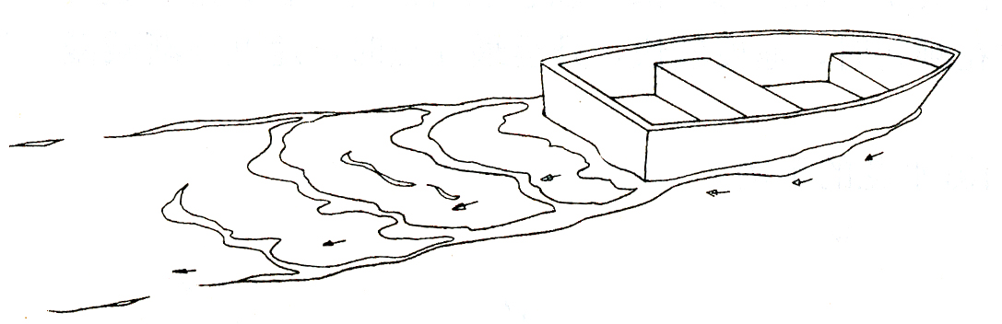
2、人字形波纹

Slide 15
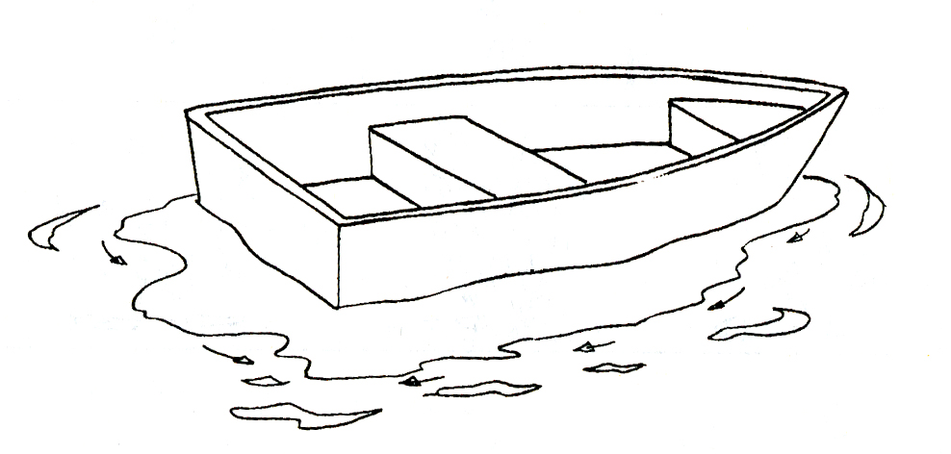
3、涟漪的波纹

Slide 16
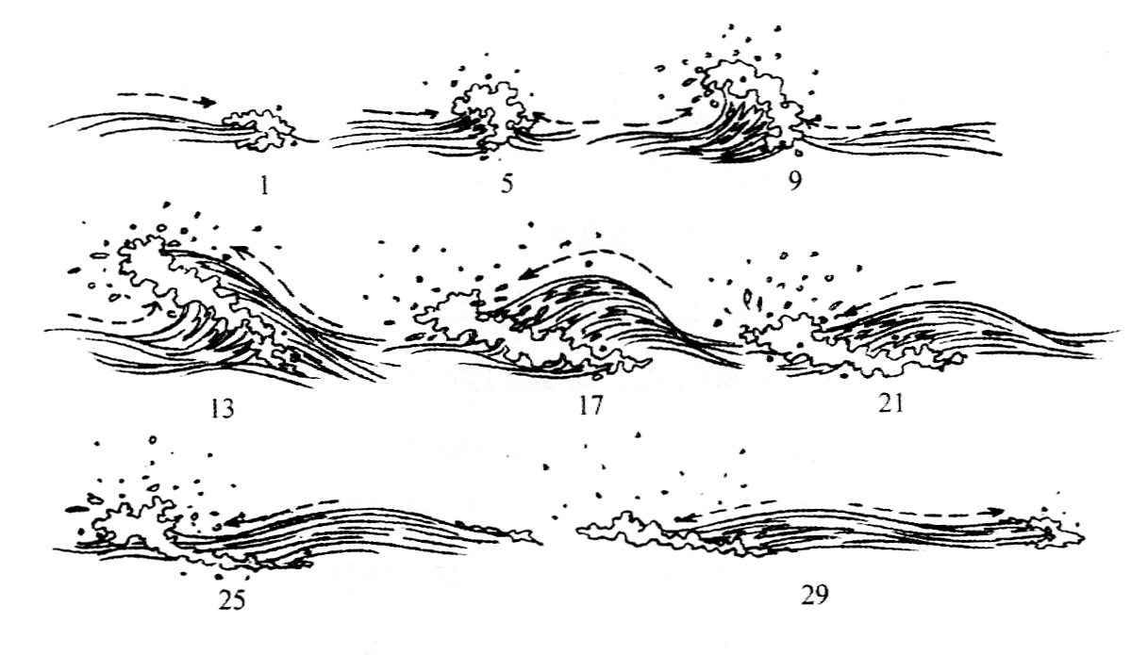
（2）水浪：

Slide 17
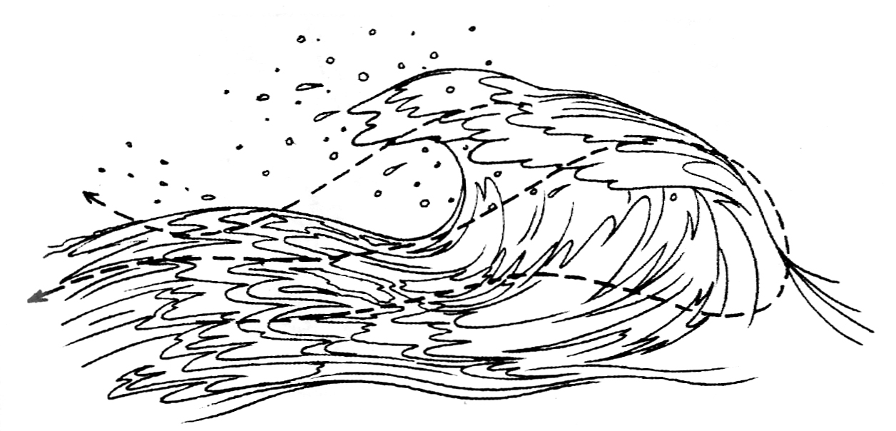

Slide 18
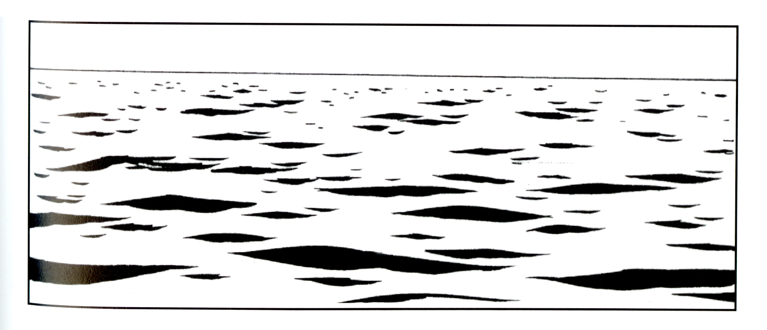

Slide 19
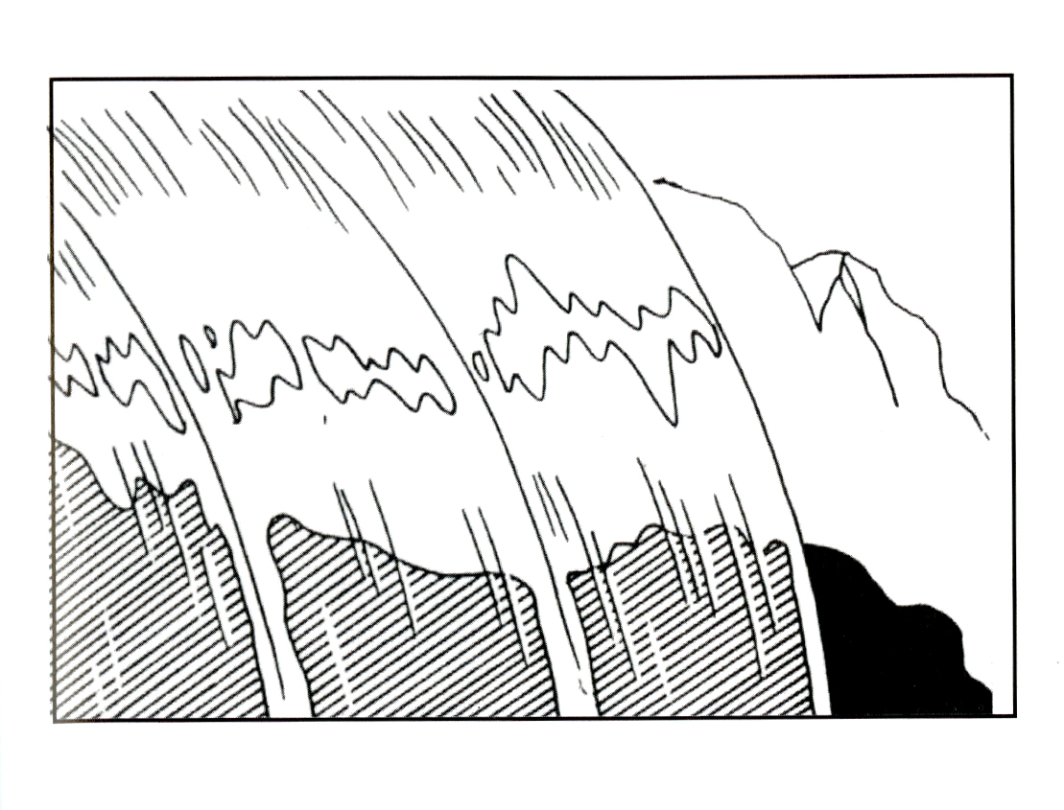

Slide 20
三、自然运动规律——雷电
（1）直接绘制的闪光带： 闪光带一般有两种画法，一种是树根型，一种是图案型。
从无到有再到消失大约七张动画，除4可拍一格或二格外，
其余均拍一格。
树根型的闪光带，是先有一个“主干”，然后再长出很多“树
根”的造型。闪光带大体的方向性明确。“主干”和“树根”分
界的部分面积最大，时间最长。
图案型的闪光带，除其造型和树根型的闪光带有差别之外，
其绘制和拍摄的方法和它都是相同的。图案型的闪光带在
绘制中要注意其疏密和大小的变化，不要过于机械化、平
均化。

Slide 21
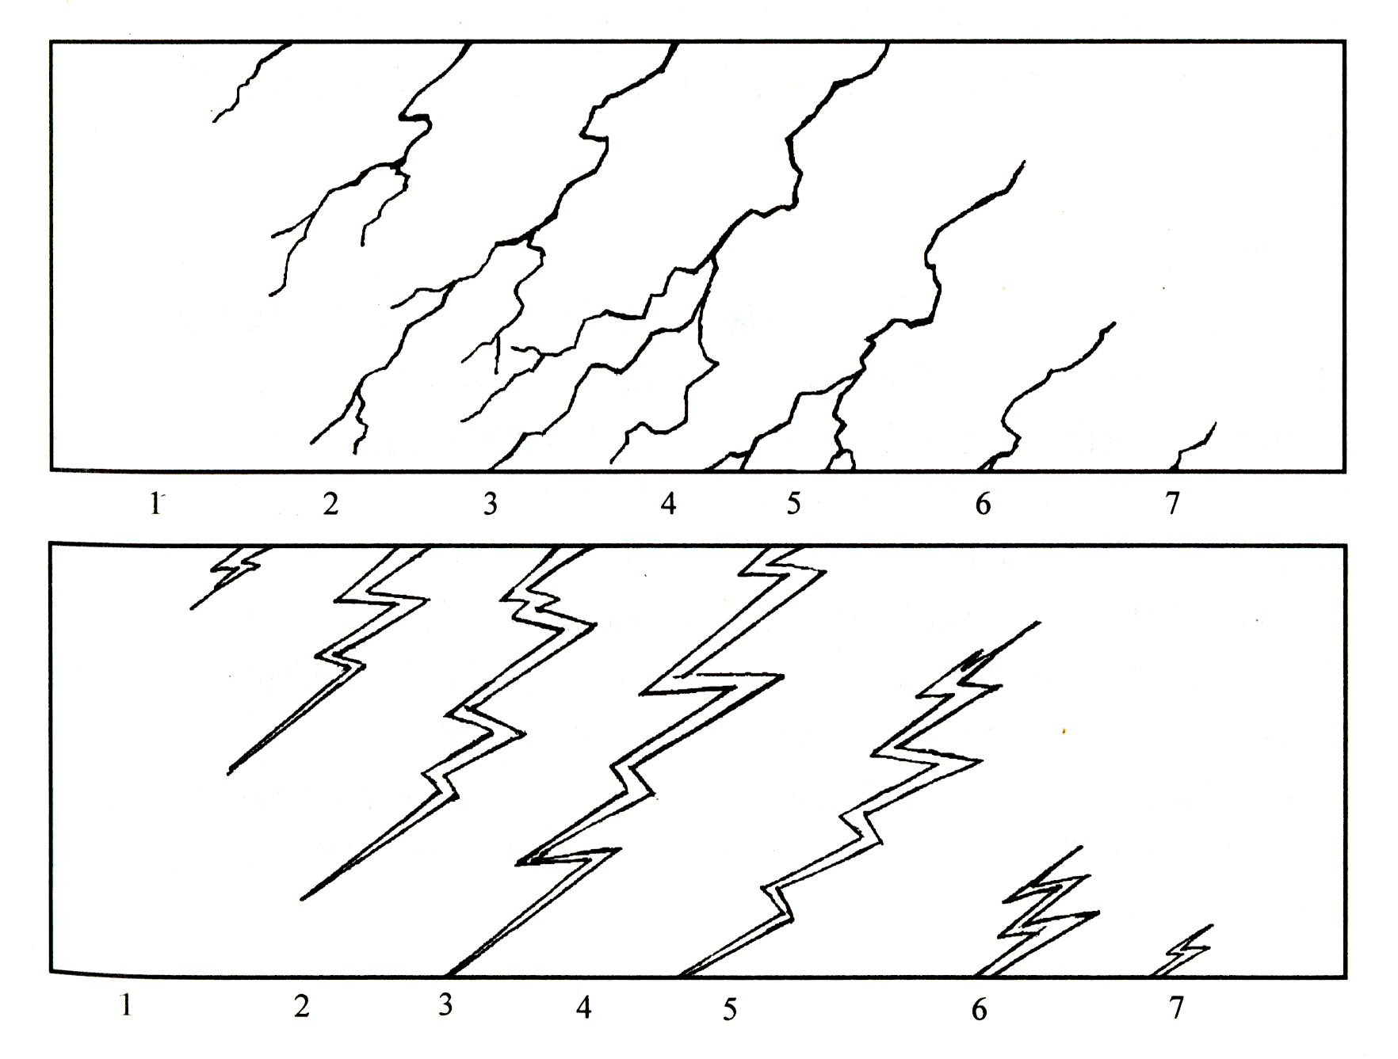
自然运动规律——雷电

Slide 22
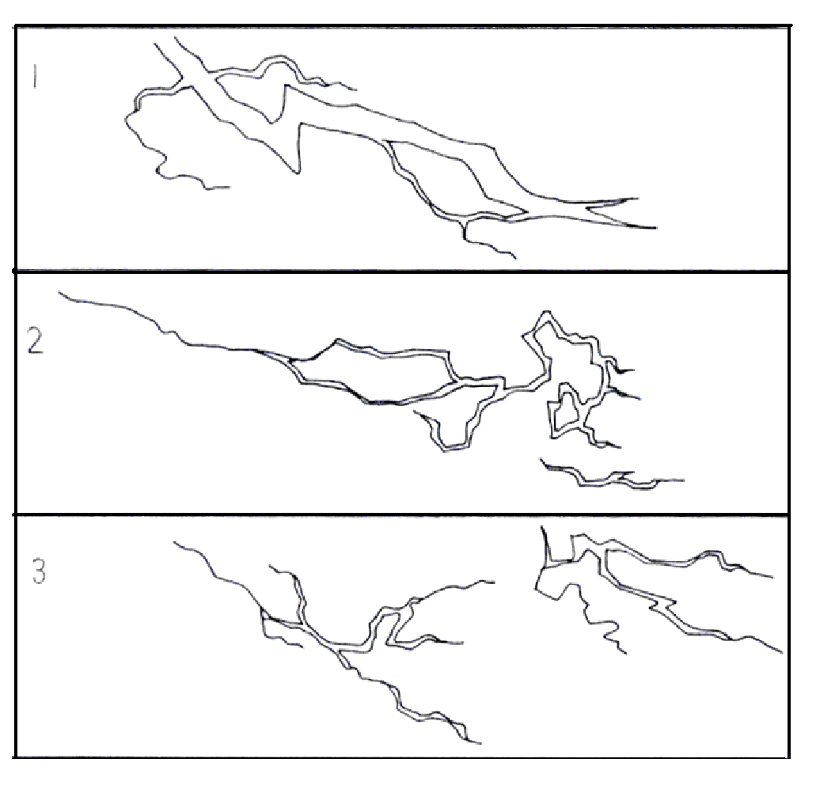
自然运动规律——雷电
图案型的闪光带的过程

Slide 23
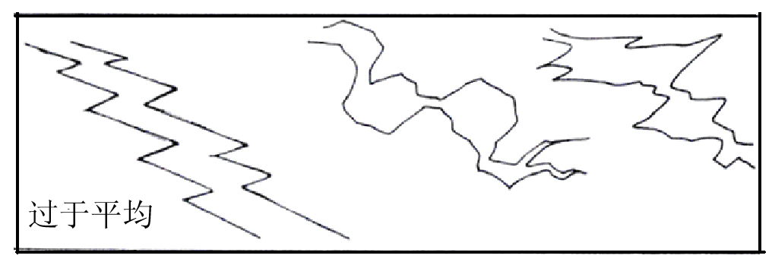
自然运动规律——雷电
图案型的闪光带的绘制时，应避免过于平均和过于机械化的

Slide 24
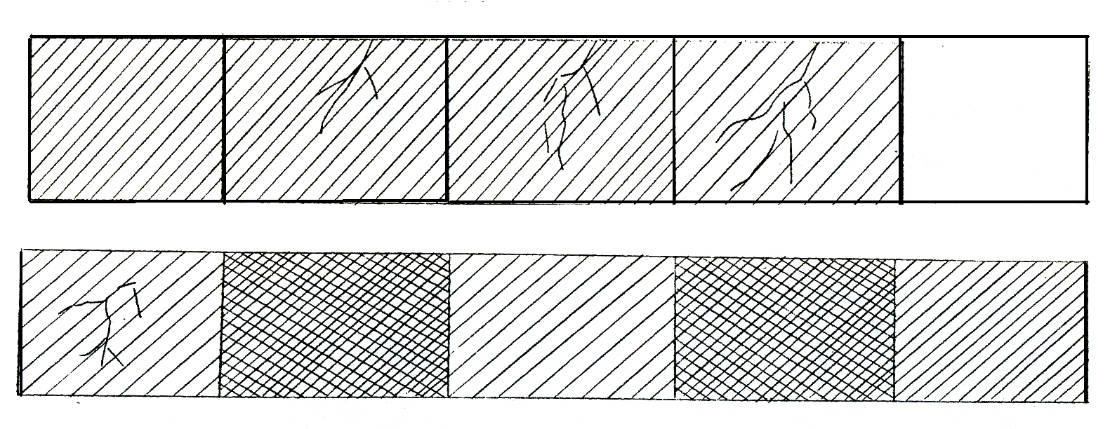
自然运动规律——雷电
直接绘制闪光带时，应注意背景的变化

Slide 25
四、自然运动规律——烟
在动画片中表现烟，大体上可分为浓烟和轻烟两类。它们的
区别是：
形状上，浓烟造型多为絮团状，用色较深，并分为两个层次；
轻烟造型多为带状和线状，用透明色或比较浅的颜色。
变化上，浓烟密度较大，它的形态变化较少，消失得比较慢。
轻烟密度小，体态轻盈，变化较多，消失得比较快

Slide 26
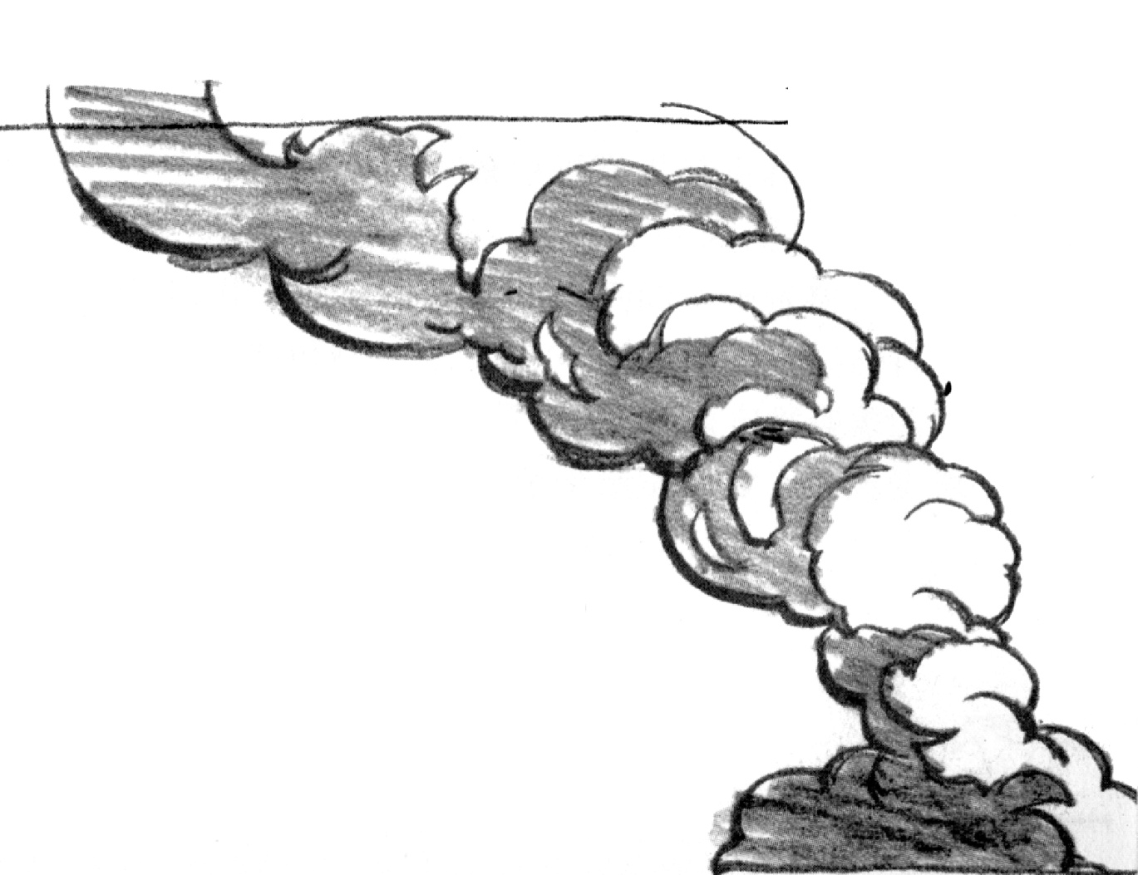
（1）浓烟的绘制
在绘制浓烟时，可用分块表现，块之间的形变形成循环动画，
循环不要显得太机械化，其次，应注意不要过于复杂。

Slide 27
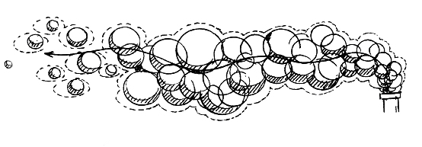

Slide 28
（2）轻烟的绘制
在气流比较稳定的情况下，轻烟缭绕，冉冉上升，动作柔
和优美，它的运动规律，基本上是曲线运动，拉长、扭曲、
回荡、分离、变化、消失。轻烟的底部变化快，较粗。上
面变化慢，较细。两头较粗，中间细。可画成波浪形的一
团团烟。这些可以成为单独的一股烟或者互相融合成不规
则的柱状物。轻烟的绘制原理和浓烟相似，形变产生动画。

Slide 29
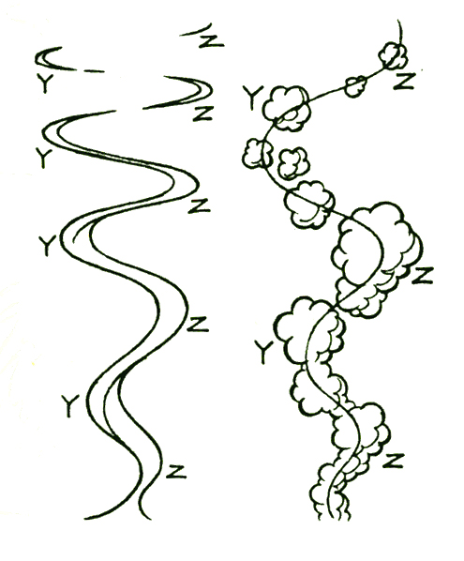
轻烟的绘制

Slide 30
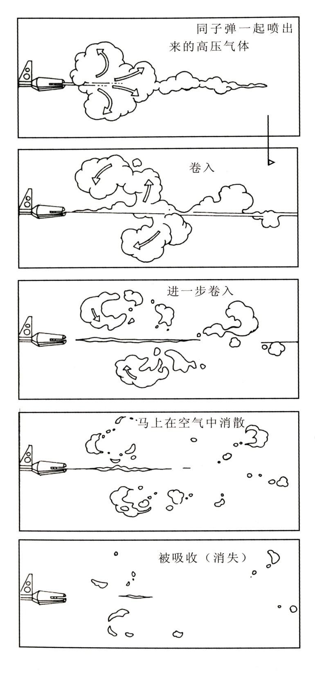
（3）爆炸的烟
子弹打出时的烟

Slide 31
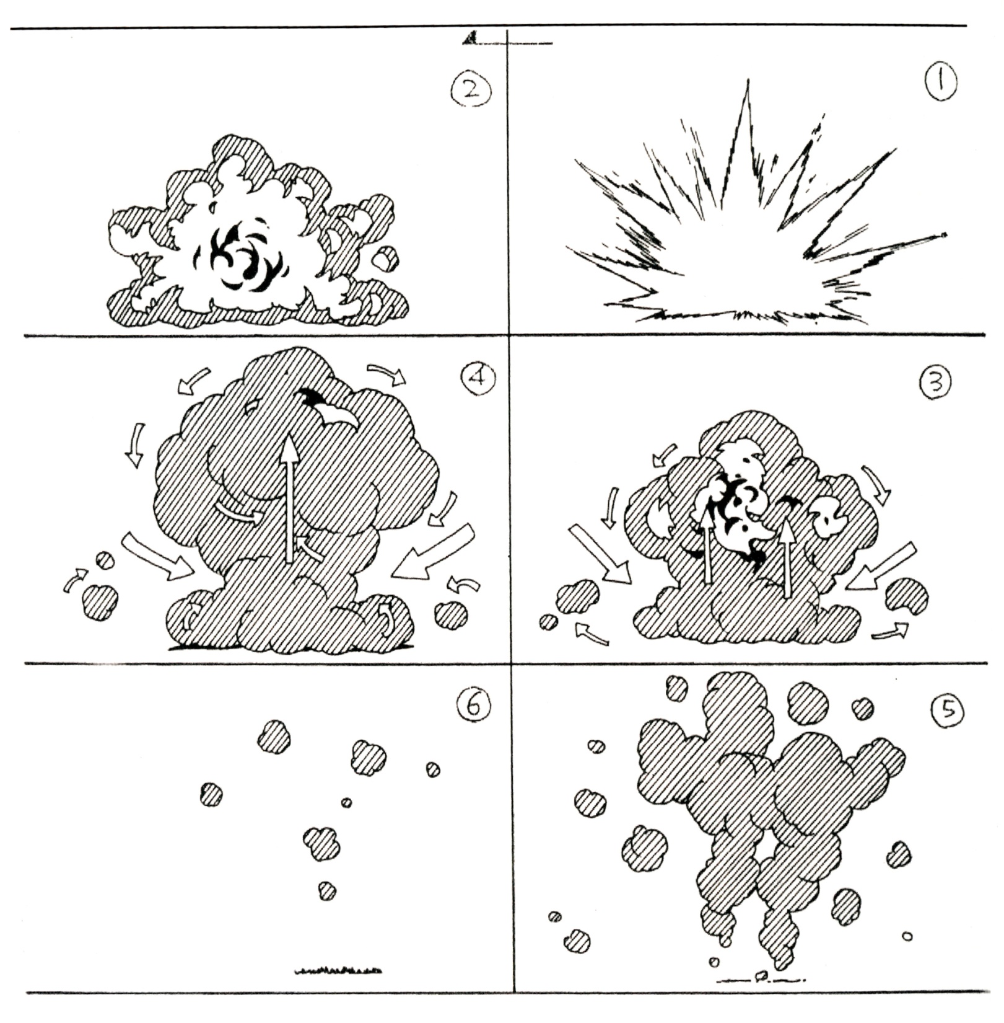
爆炸产生的明暗是黑白交替的

Slide 32
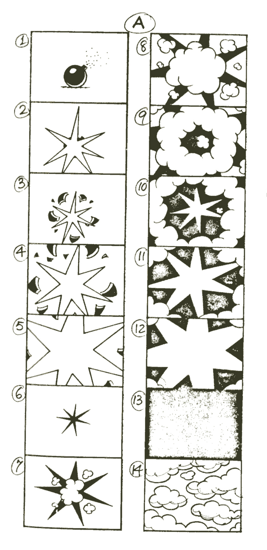
爆炸的烟雾

